Slide 1

Customização do Wallpaper Desktop com BGINFO

Slide 2

Tasks
Customizar a Área de trabalho no perfil do usuário incluindo informações:
Papel de parede com imagem customizada.
Nome do computador.
Domínio da empresa.
Nome do usuário.
Endereço IP v4 do computador .

Slide 3
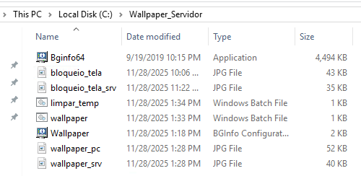
Tasks executadas
Compartilhar uma pasta no servidor de arquivos com as imagens e o programa BGINFO.

Slide 4
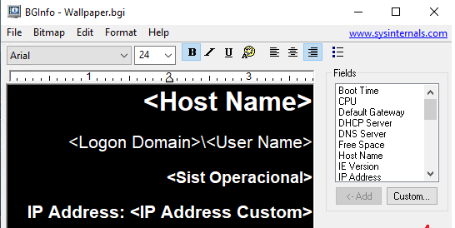
Tasks executadas
Personalizar o arquivo BGINFO.bgi com os dados solicitados na tarefa.

Slide 5
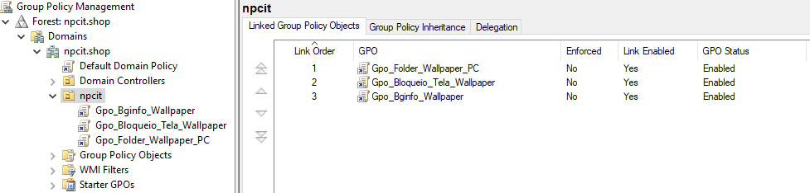
Tasks executadas
Criar uma GPO para copiar os arquivos do servidor para os computadores clientes.
Criar uma GPO para executar o Bginfo e atualizar o papel de parede padrão.
  Nessa GPO foi criada uma diretiva para executar um script para instalar o BGINFO.

Slide 6
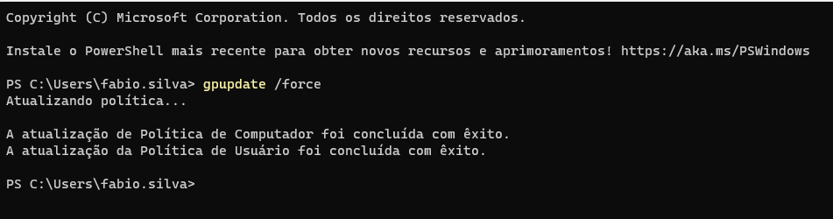
Tasks executadas
Executado o comando GPUPDATE no servidor Domain Controller.
Executado o comando GPUPDATE nos computadores clientes.

Slide 7
Tasks executadas
Após logoff/logon dos usuários a tarefa foi concluída conforme solicitado.

Slide 8
